Slide 1
VULKANI I ZEMLJOTRESI

Slide 2
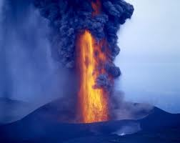
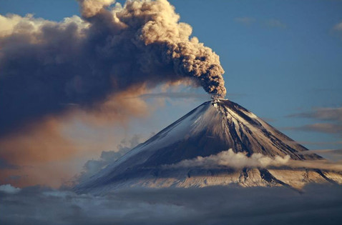
VULKANI
Vulkani su najzanimljivije i najčudnije tvorevine prirode na Zemlji. Kad prorade, vulkani ruše, razaraju i uništavaju sve, ponekad i hiljadama kilometara unaokolo. Ponekad i više. U stanju su da sterilišu čitava područja, da unište i poslednji trag života. Ipak, bez vulkana život na ovoj planeti ne bi bio moguć.
Vulkani mogu da promene klimu područja, ponekad i čitave planete. Vulkani su deo mehanizma kojim se planeta brani od ekstremnih promena. Bez vulkana sve bi bilo drugačije.

Slide 3
Delovi vulkana

Slide 4
Vulkan Fudzijama

Slide 5
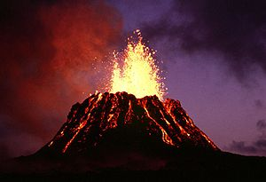
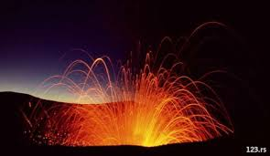
OSNOVNE KARAKTERISTIKE VULKANA
Vulkan predstavlja otvor u Zemljinoj kori, kroz koji lava, pepeo i gasovi bivaju istisnuti na površinu, gde se hlade i talože. Reč vulkan potiče od ostrva Vulkano u Tirenskom moru, a nauka koja se bavi izučavanjem vulkana naziva se vulkanologija. Sa stanovišta određivanja geografskog položaja i opisom vulkana kao morfološki nastalih oblika nakon vulkanskih erupcija, bez pretenzija ulaženja u sam proces nastanka i njegovog objašnjenja, vulkanima se bavi geografija.

Slide 6
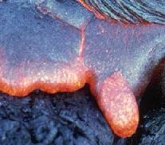
Na samom dnu vulkanskih kupa nalaze se reke magme i otopljenih stena koje prolaze kroz male pukotine i mekše slojeve Zemljine kore (astenosfere) podižući se ka površini Zemlje (litosferi) usled visokog pritiska koji nastaje zbog visokih temperatura unutar Zemlje. Kada lava dostigne samu površinu Zemlje, ona izbija kroz otvore - tzv. kratere. Magma može biti različite gustine - od žitke do vrlo guste. Njena temperatura obično iznosi više od 1000°C. Lava može biti temperature do 1400°C, a po hemijskim svojstvima može biti bazaltna i kisela. Brzina kretanja lave zavisi od njene gustine i nagiba vulkanske kupe - gusta lava nagomilava se oko kratera i obrazuje vulkansku kupu, dok se tečna lava razliva preko kupe i obrazuje potoke lave i vulkanske platoe. Vulkanski potoci obrazuju se kada lava otiče kroz klisure i rečne doline.
Gusta lava

Slide 7
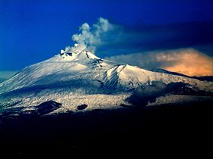
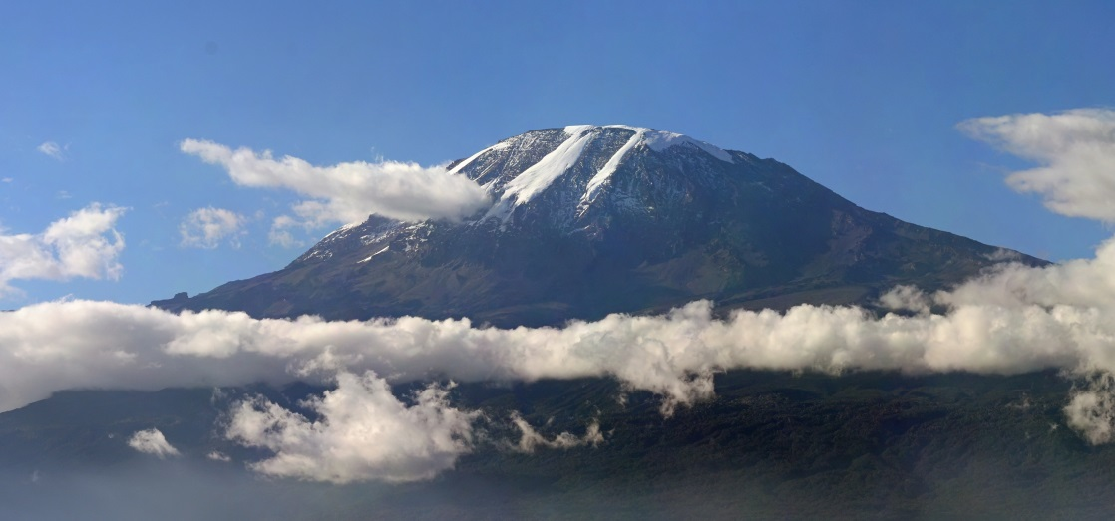
Vulkani se dele na aktivne I iugašene. Na zemlji sada ima više od 620 aktivnih i bezbroj ugašenih vulkana. Aktivnih vulkana najviše ima u oblastima mlađih venačnih planina, gde je u prošlosti bilo velikih poremećaja u zemljinoj kori. U aktivne se vulkane uvrštavaju oni koji su imali erupcije za vrijeme pisane istorije. Međutim, vulkani mogu mirovati i duže nego što doseže ljudska istorija, pa i "ugašeni" vulkani, ponekad ožive. Ipak, uzima se da je vulkan koji nije radio poslednjih 10 hiljada godina - ugašen.
Etna-aktivan vulkan
Kilimandzaro-ugasen vulkan

Slide 8
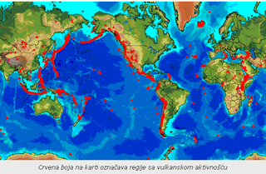
RASPROSTRANJENOST VULKANA
Vulkani leže duž velikih tektonskih lomova na Zemljinoj površini. Poznati "vatreni prsten" oko Tihog okeana zapravo je rub Tihookeanske ploče.
Najviše se vulkana nalazi pod morem, tvoreći uzvisine u dubokomorskom dnu. Verovatno su većinom ugašeni. Ti vulkani tamo nastaju jer je okeanska kora veoma tanka pa se magma lako probija. Za Tihi okean se misli da u njemu ima više od 10.000 vulkana visokih iznad 1000 metara.
Nekoliko vulkana, koji leže u unutrašnjosti kontinenta daleko od doticaja ploča u kori, nastalo je lokalnim zagrevanjem zbog radioaktivnosti ili zbog vručih tačaka u spoljnjem delu omotača Zemljinog jezgra.

Slide 9
Geografski raspored vulkanskih oblasti na zemlji:
1.Vatreni pojas Pacifika
2.Sredozemno-transazijska oblast
3.Atlantsko-okeanska oblast
Vatrenom pojasu Pacifika pripada najveći broj aktivnih vulkana. Od preko 600 aktivnih vulkana, vatrenom pojasu Pacifika pripada 418 vulkana.

Slide 10
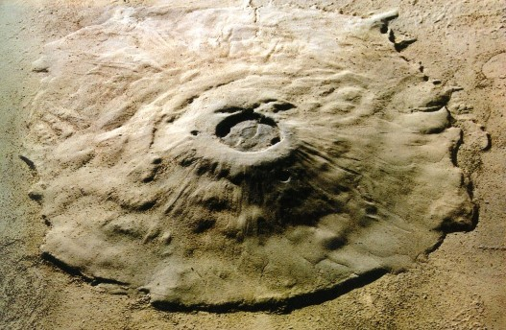
Nekada je i u našoj zemlji bilo mnogih vulkana, a naročito na Kosmetu i u istočnoj Srbiji. Tragovi nekada veoma žive vulkanske aktivnosti su očuvane vulkanske kupe i veliki prostori pokriveni magmatskim stenama, i bogati rudama metala.
Interesantno je pomenuti i postojanje vulkana na Marsu. Oni uglavnom pripadaju „havajskom“ tipu, a osnovna razlika je u veličini. Naime, vulkani na Marsu su 10-100 veći nego vulkani na Zemlji. Jedan od osnovnih razloga za to je slabija gravitacija na Marsu. Važna je i činjenica da se zbog tektonskih pokreta položaj vulkanske aktivnosti na Zemlji menja a na Marsu se regija vulkanske aktivnosti ne menja više stotina miliona godina.
Vulkan na mesecu

Slide 11
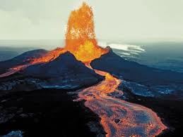
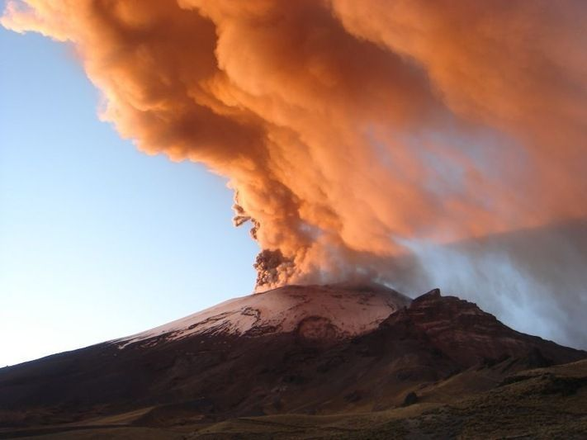
Vulkanska erupcija je naziv za izbacivanje lave i raznih gasova iz vulkana. Postoji nekoliko tipova vulkanske erupcije koje su klasificirali vulkanolozi. Oni se često nazivaju po poznatim vulkanima koji su erumpirali, odnosno događajima koji su dali primjer za klasifikaciju. Neki od vulkana za vrijeme svoje aktivnosti pokazuju samo jedan karakteristični tip erupcije, dok drugi mogu u jednom eruptivnom događaju pokazati karakteristike više njih.

Slide 12
ZEMLJOTRESI
Zemljotres nastaje usled pomeranja tektonskih ploča, kretanja Zemljine kore ili pojave udara, a posledica je podrhtavanje Zemljine kore zbog oslobađanja velike energije. Nasuprot rasprostranjenom uverenju da su to retke pojave, oni se dešavaju vrlo često, ali njihov najveći broj je slabog intenziteta i javlja se na relativno malim poršinama kopnenih prostora ili okeanskog dna.
Na zemljinoj površini, zemljotresi se mogu manifestovati kao drmanje ili dislociranje tla. Ponekada, mogu izazivati pojavu cunamija, razornog morskog talasa. Do zemljotresa dolazi usled zaglavljivanja tektonskih ploča pri čemu dolazi do naprezanja stenske mase i onog trenutka kada naprezanje postane toliko da ga stene ne mogu izdržati dolazi do lomljenja i klizanja duž raseda.
Zemljotresi mogu nastati prirodno ili kao rezultat ljudske aktivnosti. Manji zemljotresi mogu takođe biti izazvani vulkanskom aktivnošću, klizanjem tla, eksplozijama i nuklearnim testovima. U najširem značenju reč zemljotres se koristi da opiše bilo koji seizmični događaj - bilo da je u pitanju prirodni fenomen ili događaj izazvan od strane ljudi — a koji generiše seizmičke talase.
Zemljotresi ulaze u red najstrašnijih prirodnih katastrofa koje se dešavaju na Zemlji, zbog čega su još od iskona privlačili pažnju ljudskog roda. Zbog toga podatke o zemljotresima nalazimo u zapisima starim više hiljada godina. Ipak, značajnija proučavanja zemljotresa odvijala su se tek od 19. veka.

Slide 13
Rasedi su mehanički diskontinuiteti stenskih masa, po kome se relativno kretanje blokova u datom veličinskom području ne može zanemariti. Žarišta zemljotresa nalaze se najčešće na ovim stenskim diskontiuitetima. Prema načinu postanka, rasedi se dele na: normalne, transkurentne i reversne rasede.
Zemljotresi se, prema načinu postanka dele na prirodne i veštačke. Prirodni zemljotresi se, dalje, mogu podeliti na spontane i izazvane. Spontani zemljotresi su oni koji nastaju usled kretanja litosfernih ploča, pa se nazivaju i tektonski zemljotresi. U grupu izazvnih prirodnih zemljotresa spadaju vulkanski i urvinski zemljotresi.

Slide 14
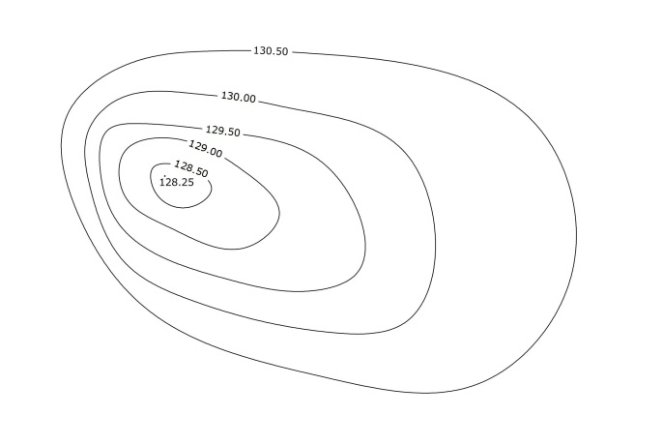
Tačka zemljotresa na mestu inicijalne rupture (mesto oslobađanja energije) naziva se ili hipocentar. Tačka na površini Zemlje direktno iznad hipocentra naziva se Hipocentar ili žarište zemljotresa je mesto u unutrašnjosti Zemljine kore od koga počinju da se prostiru seizmički talasi, odnosno mesto na kome se dešava elastični odskok. Epicentar je ortogonalna projekcija hipocentra na površinu Zemlje, odnosno to je mesto na površini Zemlje na kome se potres najjače oseća. Potres se širi u talasima, a linije kojima na karti spajamo mesta jednake jačine potresa nazivamo izohipse.

Slide 15
INSTRUMENTALNO MERENJE ZEMLJOTRESA
Seizmoskopi regitruju samo da se desio zemljotres tako da se može odrediti intenzitet. Prvi poznati seizmoskop napravljen je u Kini, i datira od oko 4000 godine pre nove ere. Pomoću njega bilo je moguće odrediti pravac iz koga su dolazili trusni talasi. Seizmografi registruju vremensku istoriju potresa. Oscilacije se mehanički ili na neki drugi način prenose na traku koja se kreće ujednačenom brzinom, najčešće 60 ili 120 mm u minutu. Optički seizmografi registruju vremensku istoriju potresa na foto osetljivom papiru. Oscilacije se prenose preko elektronskih sklopova uz odgovarajuće pojačanje. Akcelerografi mere ubrzanje pri oscilovanju čestica tla.

Slide 16
EFEKTI I POSLEDICE
Klizanje tla
Zemljotresi mogu aktivirati pokretanje tla na padinama (klizanje), odlamanje kamenih blokova i nastanak odrona i pokretanje lavina koje mogu u brdsko-planinskim predelima naneti veliku materijalnu štetu i ugroziti ljudske živote.
Požari
Požari mogu biti pratioci zemljotresa pri čemu oni obično mogu biti izazvani kidanjem električnih vodova i gasnih infrastrukturnih pravaca.
Likvefakcija tla
Likvefakcija nastaje, kada usled trešenja tla, vodom zasićeni granularni materijal privremeno izgubi čvrstoću i počne da se ponaša kao tečnost. Ova pojava može uzrokovati znatne štete, kako na mostovima tako i na zgradama, koji se obično naginju ili tonu u otečnjeni sediment.
Cunami
Širenje cunamija od potresa u Indijskom okeanu 2004. godine
Potresi s epicentrom na dnu mora izazivaju talase su cunami koji mogu dosegnuti visinu i do 30 m (Cunami u Indijskom okeanu 2004.).
Procenjuje se da godišnje ima oko 900,000 potresa magnitude do 2.5 (po Rihteru) a oni jači su ređi i pojavljuju se svakih 5 do 10 godina

Slide 17
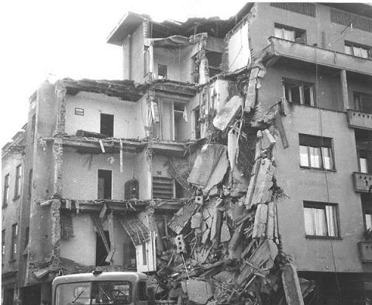
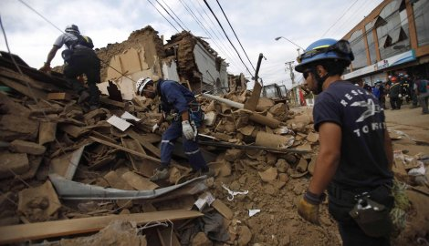
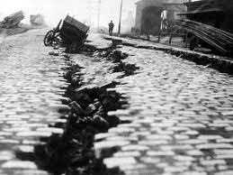
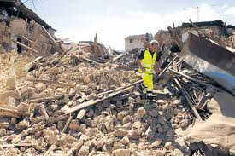
POSLEDICE ZEMLJOTRESA

